Slide 1
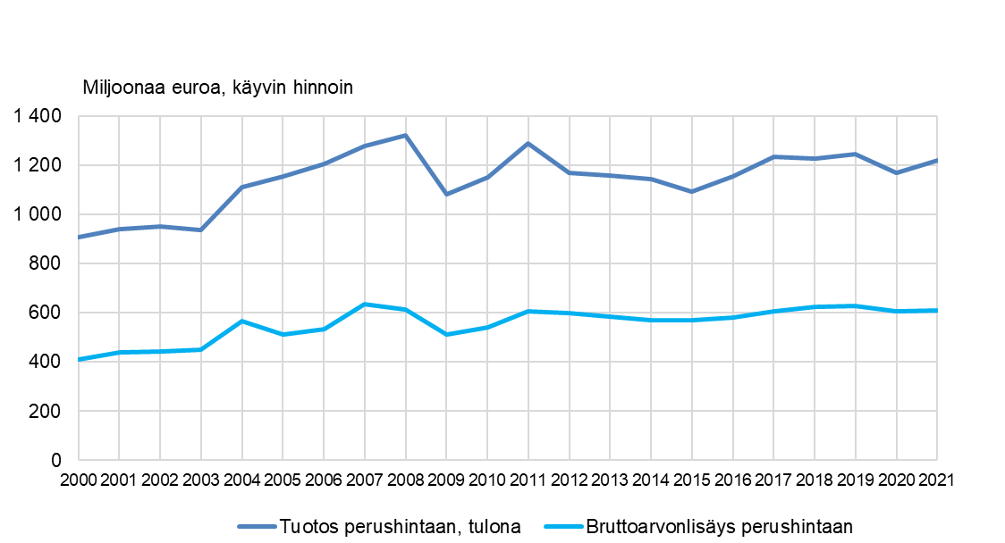
Aluetilinpidon tuotos ja arvonlisäys Turunmaan seutukunnassa 2000–2021
Vuoden 2023 aluerajat Lähde: Tilastokeskus

Slide 2
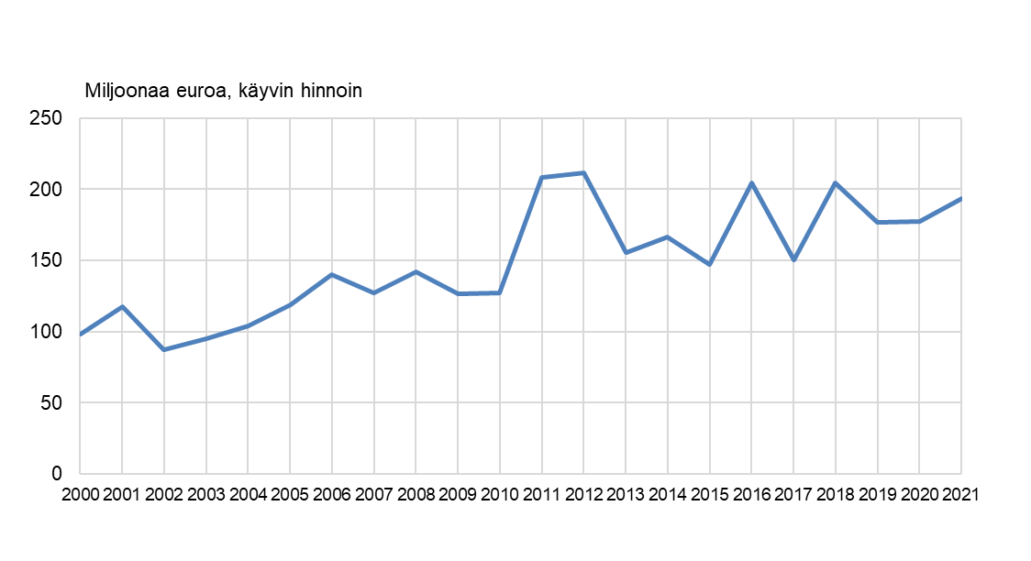
Kiinteän pääoman bruttomuodostus Turunmaan seutukunnassa 2000–2021
Kiinteän pääoman bruttomuodostus menona
Vuoden 2023 aluerajat Lähde: Tilastokeskus

Slide 3
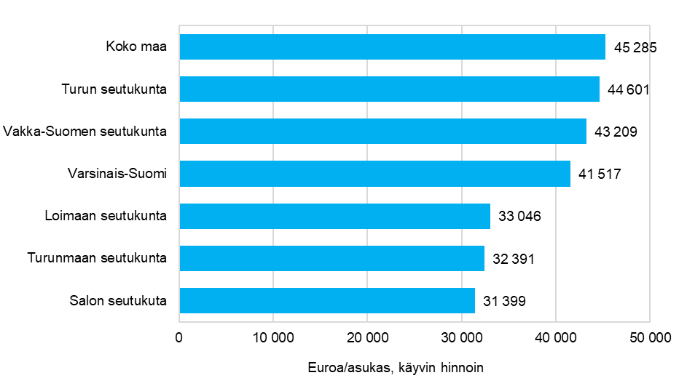
Bruttokansantuote asukasta kohden seutukunnittain Varsinais-Suomessa 2021
Vuoden 2023 aluerajat Lähde: Tilastokeskus

Slide 4
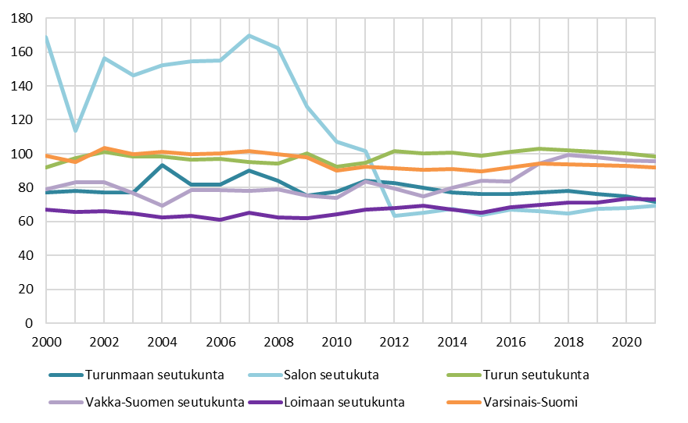
Bruttokansantuote asukasta kohden seutukunnittain Varsinais-Suomessa 2000–2021
Indeksi, koko Suomi = 100
Vuoden 2023 aluerajat Lähde: Tilastokeskus

Slide 5
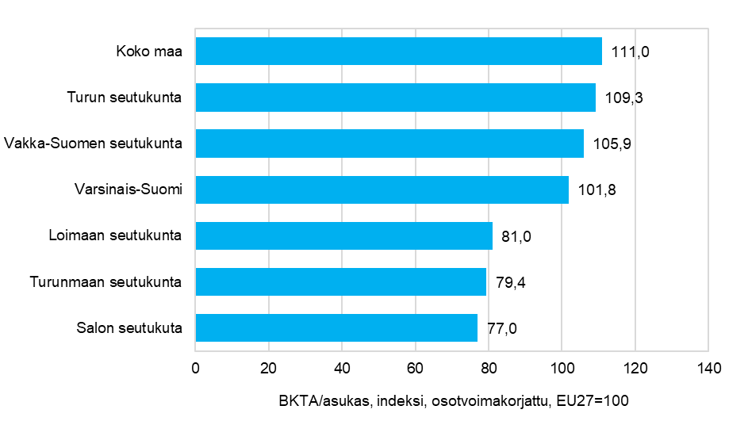
Bruttokansantuote asukasta kohden seutukunnittain Varsinais-Suomessa 2021
Indeksi, EU27 = 100
Vuoden 2023 aluerajat Lähde: Tilastokeskus

Slide 6
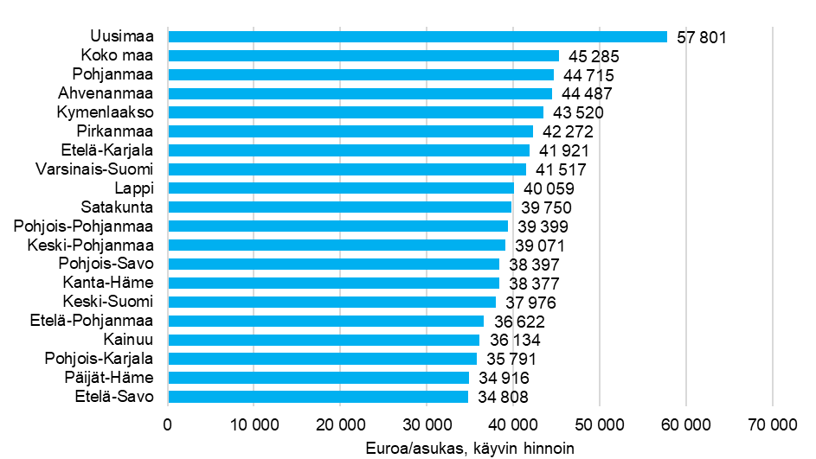
Bruttokansantuote asukasta kohden maakunnittain 2021
Vuoden 2023 aluerajat Lähde: Tilastokeskus

Slide 7
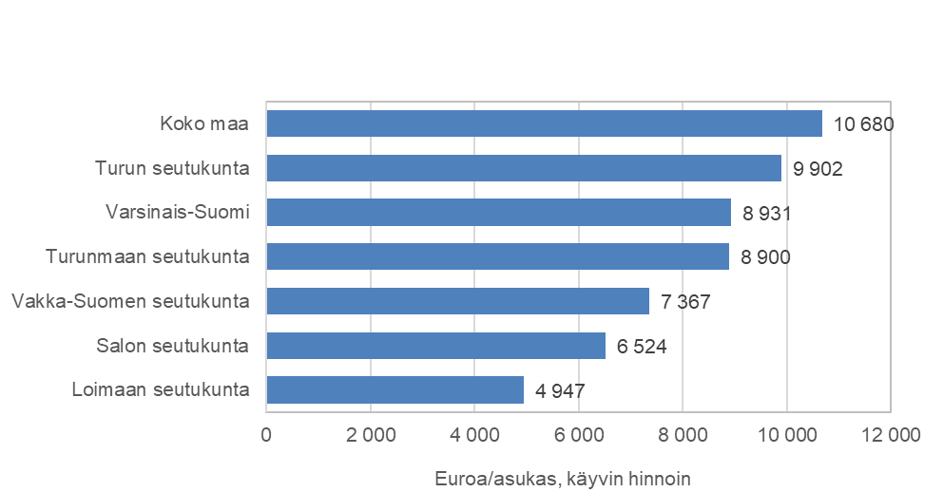
Kiinteän pääoman bruttomuodostus asukasta kohden
seutukunnittain Varsinais-Suomessa 2021
Kiinteän pääoman bruttomuodostus menona
Vuoden 2023 aluerajat Lähde: Tilastokeskus
Taulukoiden rakennemuutos

Slide 8
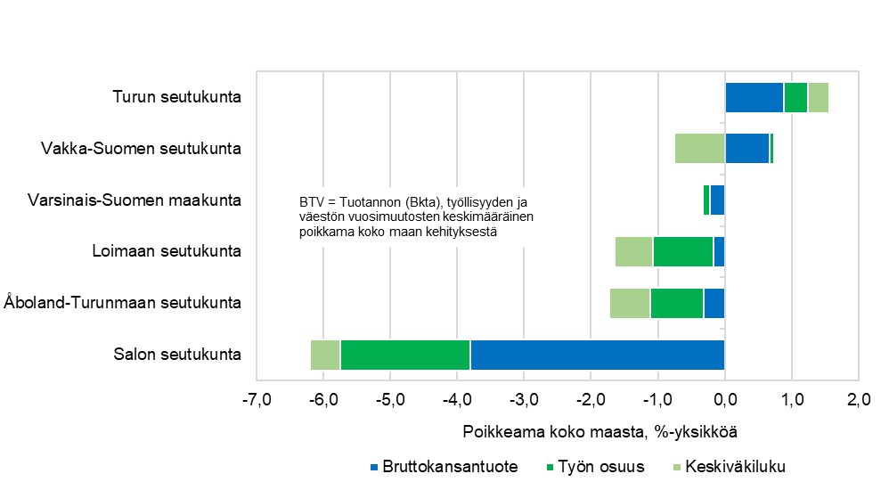
BTV-indikaattorin poikkeama koko maan kehityksestä seutukunnittain
Varsinais-Suomessa 2000–2019
Vuoden 2019 aluerajat Lähde: Tilastokeskus
Viimeisin tieto vuodelta 2019, kuviota ei päivitetä

Slide 9
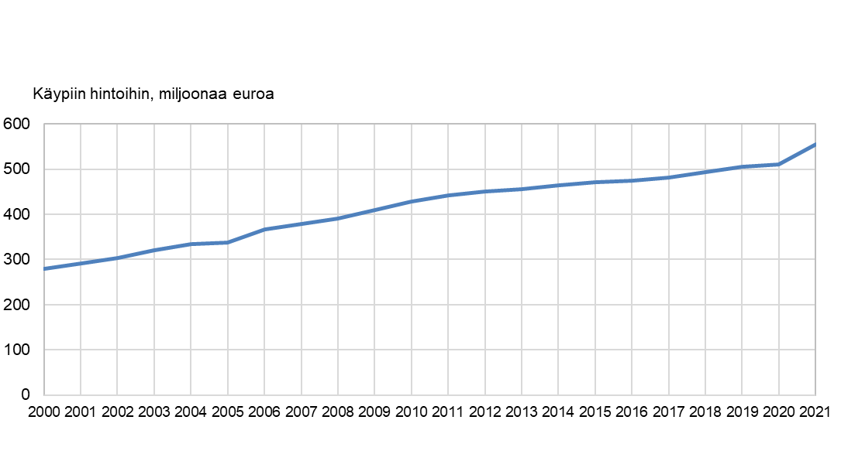
Kotitalouksien käytettävissä oleva tulo Turunmaan seutukunnassa 2000–2021
Vuoden 2023 aluerajat Lähde: Tilastokeskus

